Slide 1

Demanda y producción eléctrica
DATA ANALITYCS - PT 2022
VÍCTOR PIZARRO

Slide 2
Objetivos
Modelo ML para predecir la demanda
Evitar la sobreproducción excesiva de energía
Asegurar el suministro eléctrico requerido a al red
Análisis de la producción
Comportamiento de las tecnologías de producción
Independencia energética

Slide 3

Road map
2015 - 2022
Demanda eléctrica
Producción eléctrica
Península ibérica
Nacional
Información por hora
Información por día

Slide 4
Producción eléctrica
Tecnologías de producción
Hidráulica
Hidroeólica
Turbina bombeo
Eólica
Nuclear
Solar fotovoltaica
Carbón
Solar térmica
Motores diésel
Otras renovables
Turbina de gas
Cogeneración
Turbina de vapor
Residuos no renovables
Ciclo combinado

Slide 5
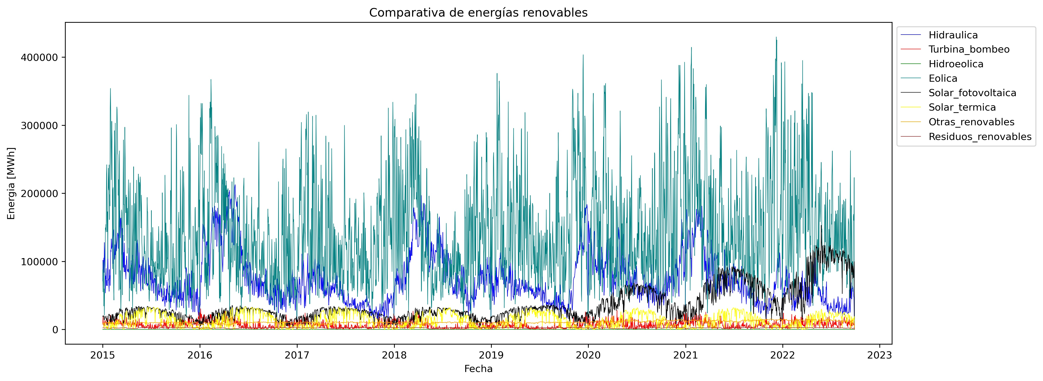
Energías renovables

Slide 6
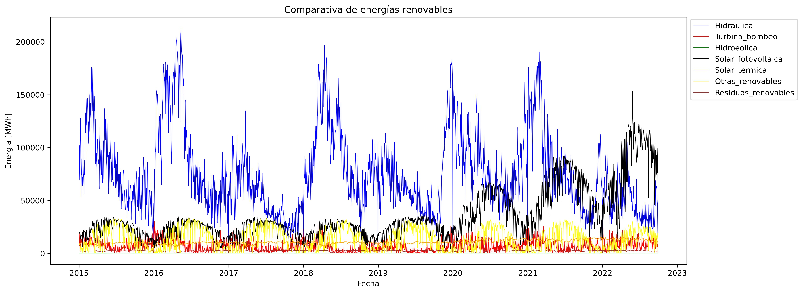
Energías renovables

Slide 7
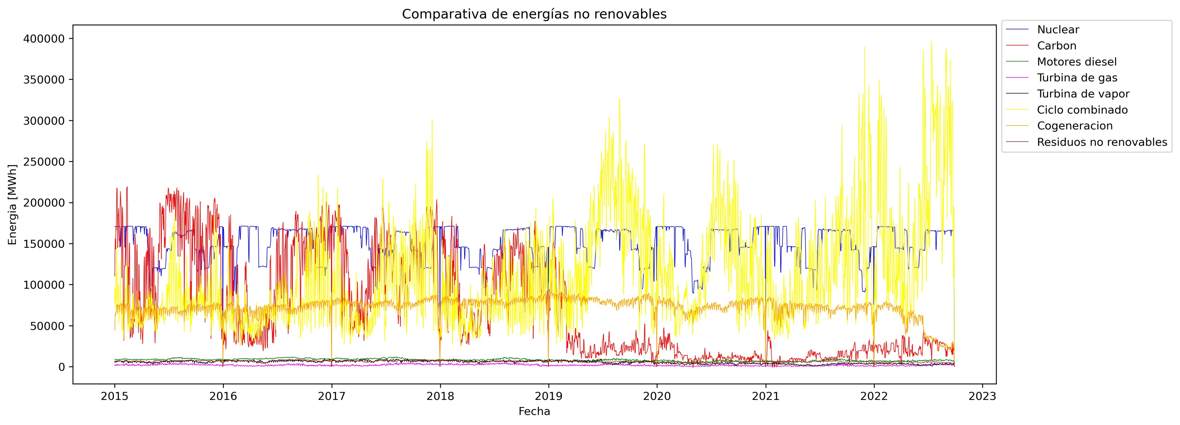
Energías no renovables

Slide 8
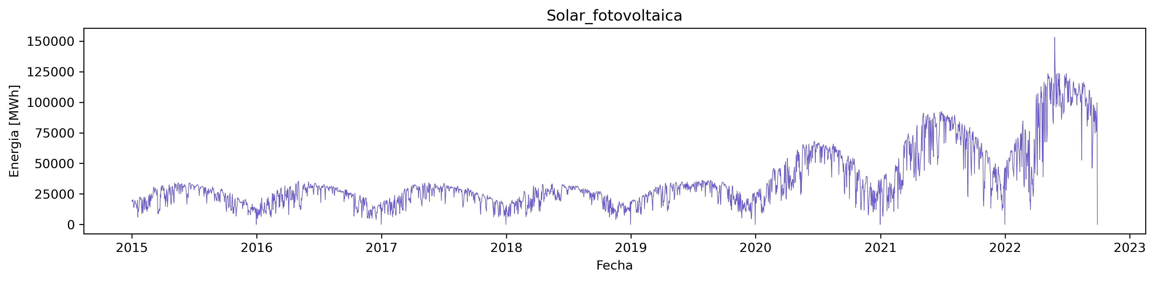
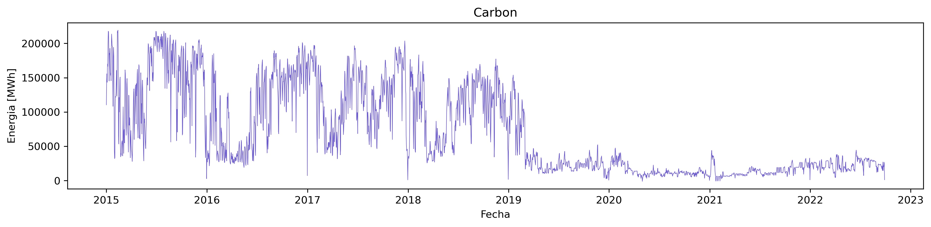
Análisis tecnologías

Slide 9
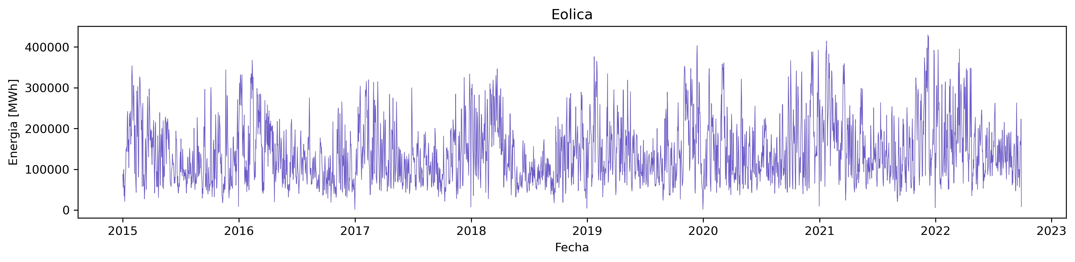
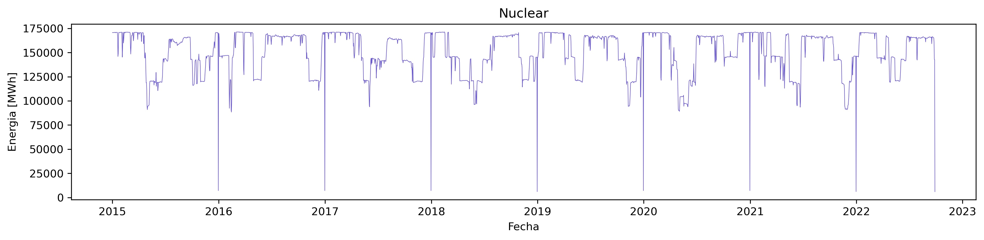
Análisis tecnologías

Slide 10
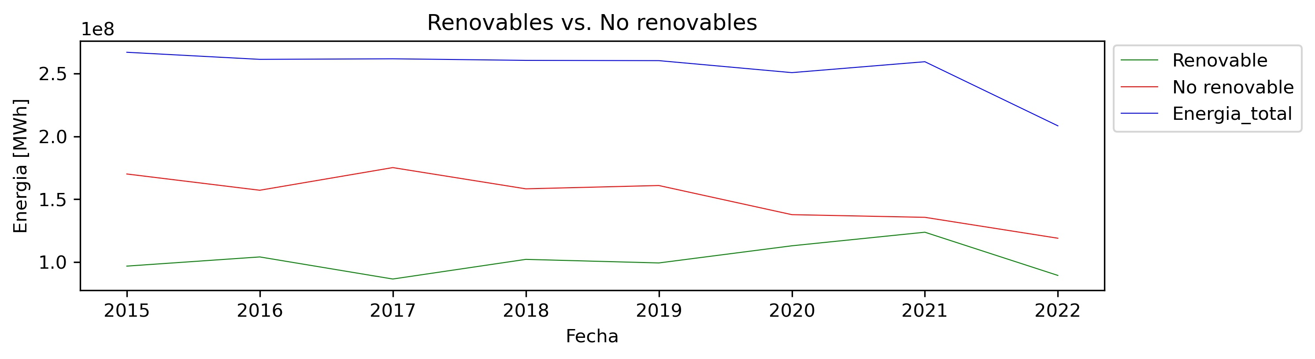
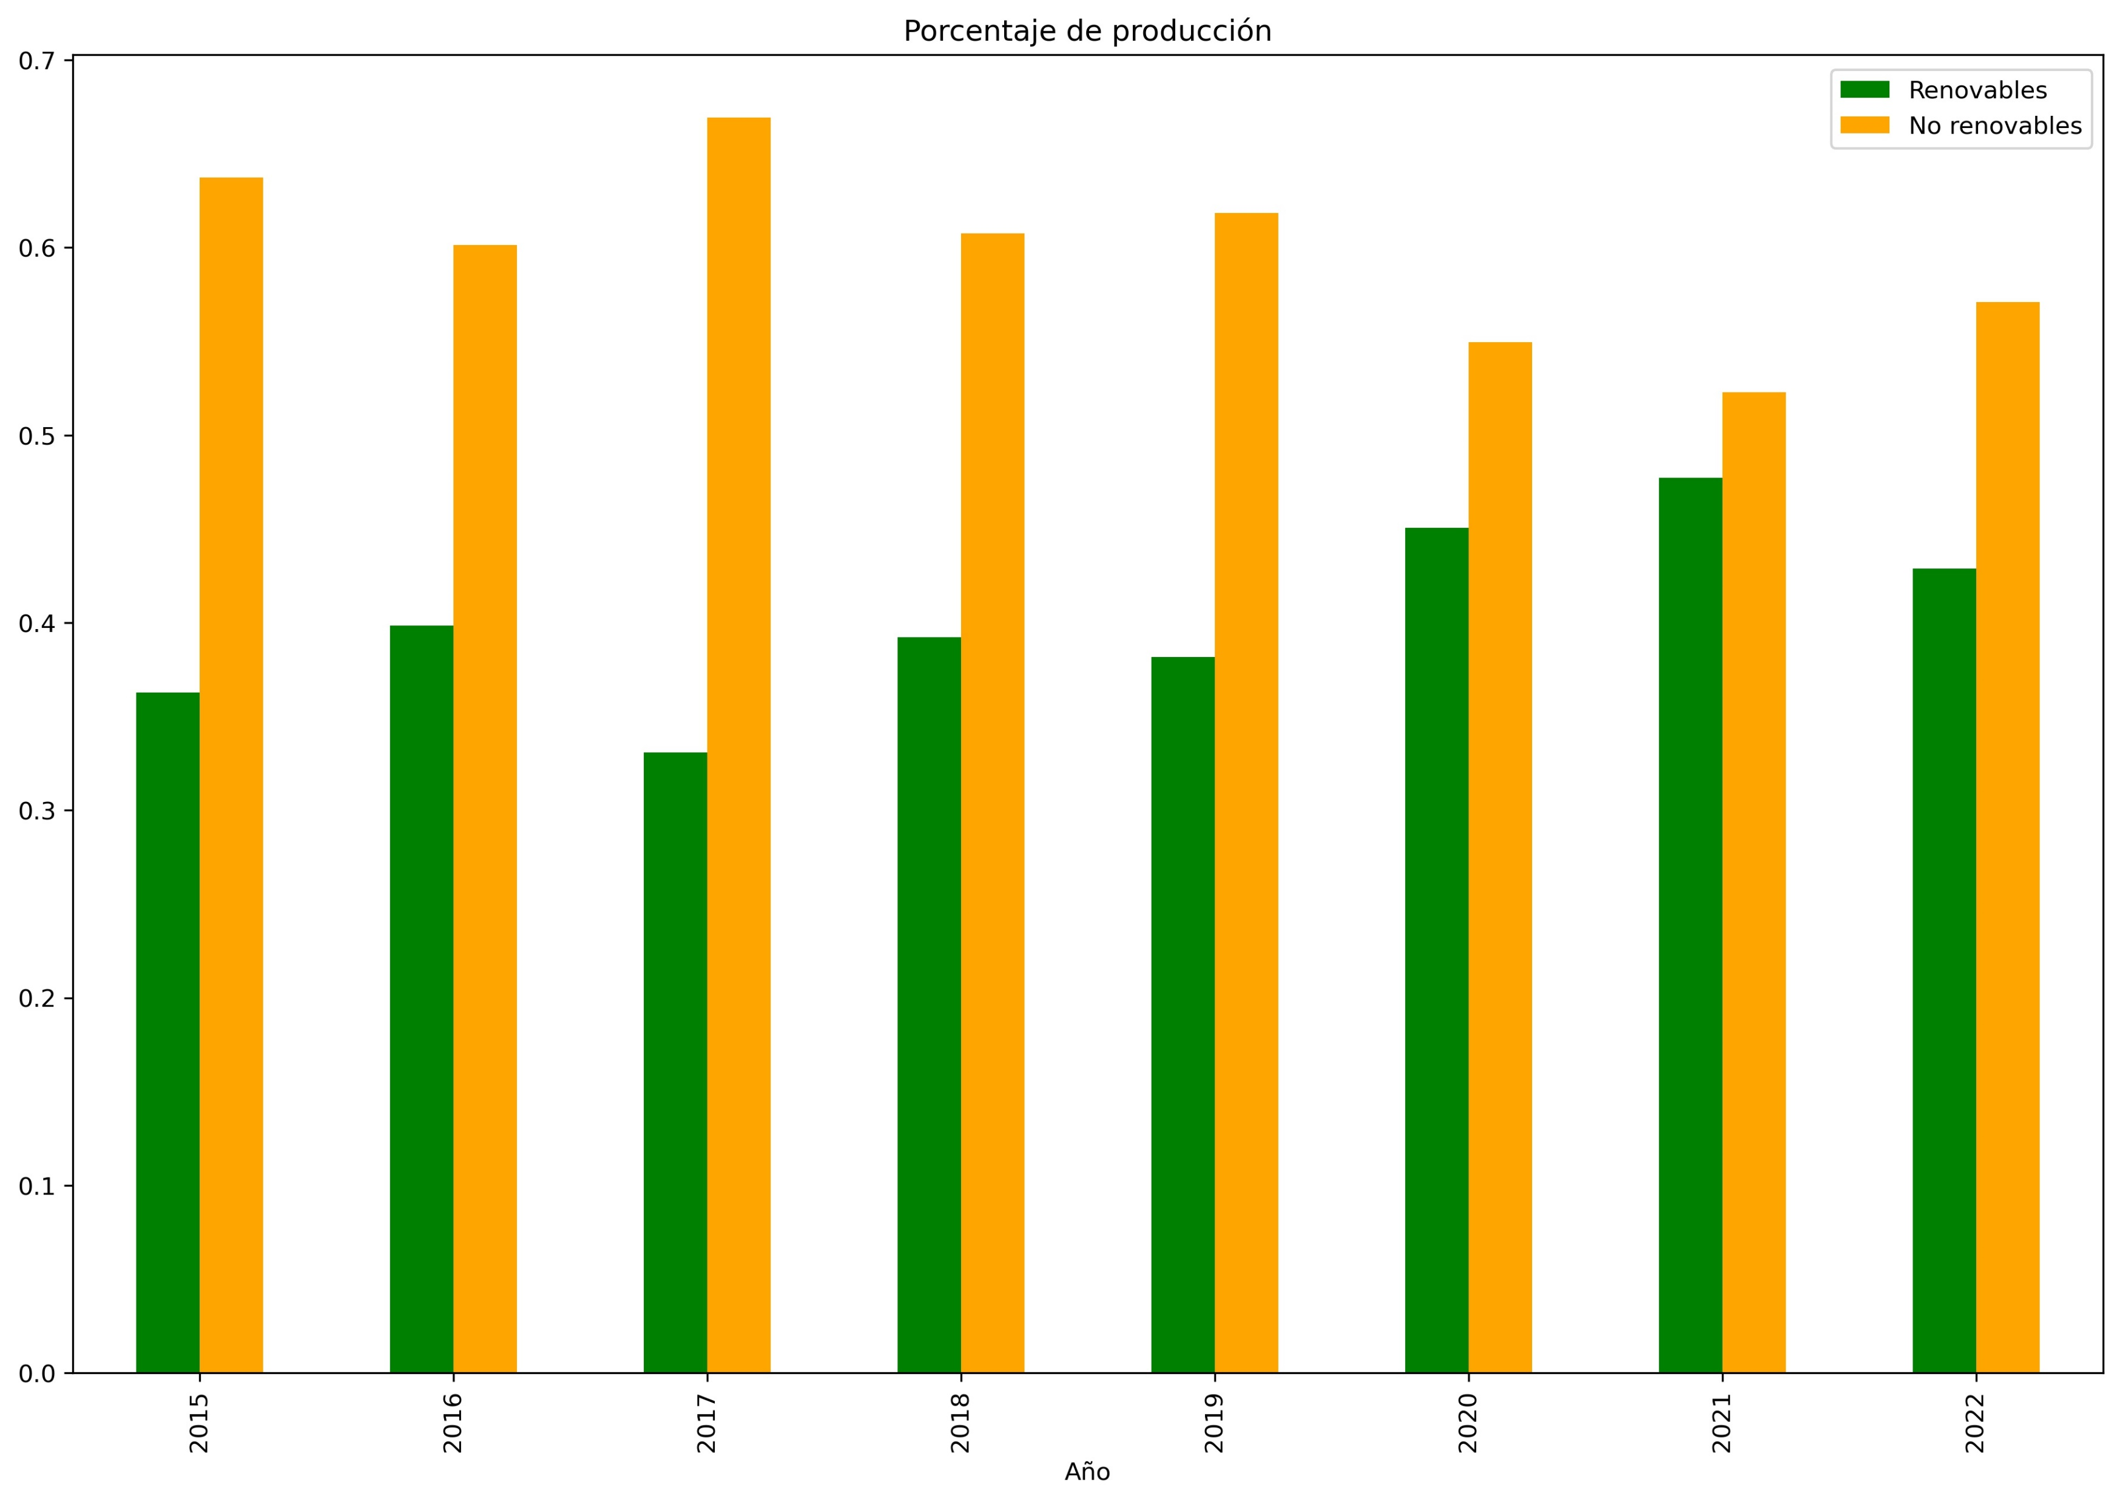
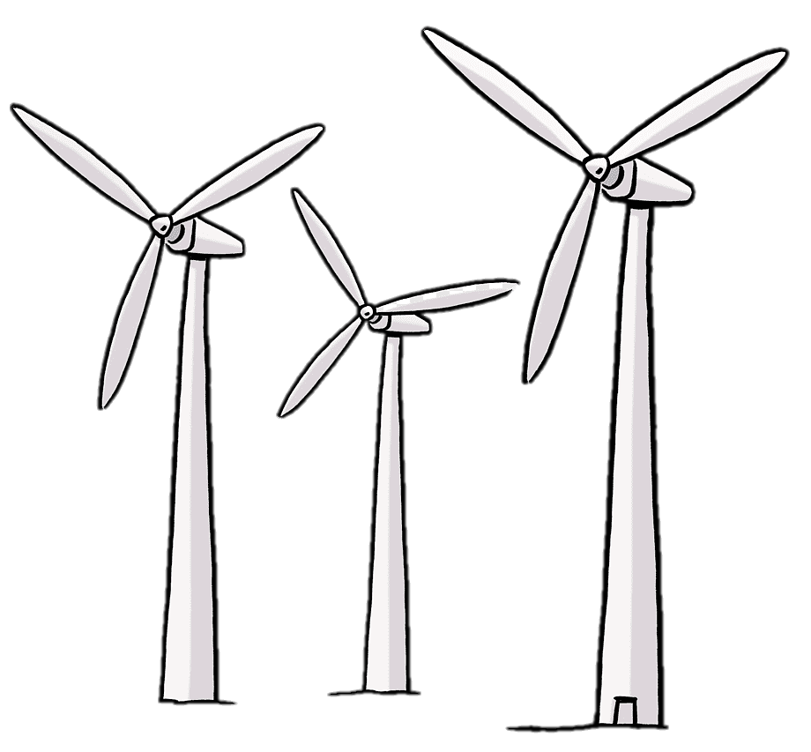
Renovable vs. no renovable

Slide 11
Conclusiones (Producción)
Apuesta por el uso de energías renovables (transición energética)
Dependencia de las energías no renovables
Dichas energías renovables se ven afectadas por condiciones externas (radiación térmica, viento, etc.)
Es necesario realizar una gran inversión (cantidad y calidad) de las tecnologías de producción energética renovables y conseguir independencia energética
Eólica
Hidroeólica
Solar fotovoltaica
Hidráulica

Slide 12
Demanda eléctrica
Modelo Machine Learning
XGBRegressor (Boosting)
Random Forest Regressor (Bagging)
Demanda (MWh)
Fecha y hora
AÑO
ESTACIÓN
MES
FESTIVO NACIONAL
DIA DEL AÑO
FIN DE SEMANA
DIA DE LA SEMANA
SEMANA DEL AÑO
HORA

Slide 13
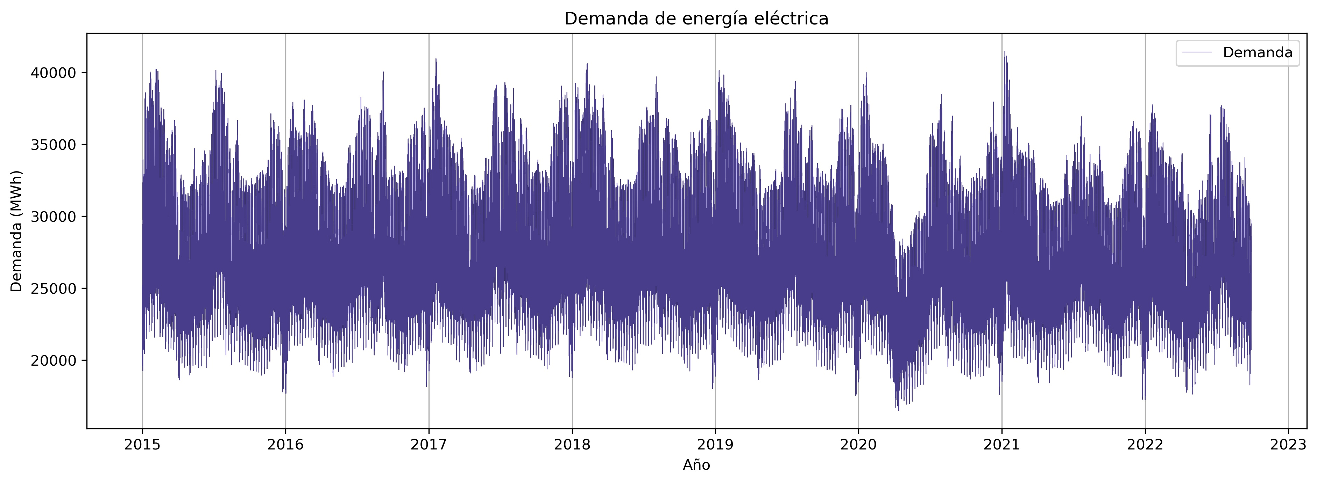
Demanda eléctrica
2015 – Hoy

Slide 14
Demanda eléctrica
CONFINAMIENTO COVID
2015 – Hoy

Slide 15
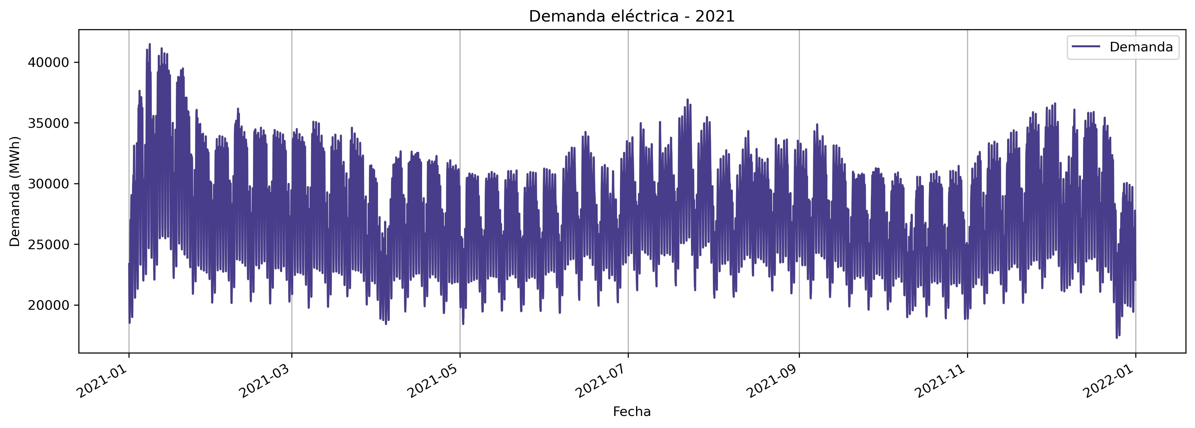
Demanda eléctrica
Anual

Slide 16
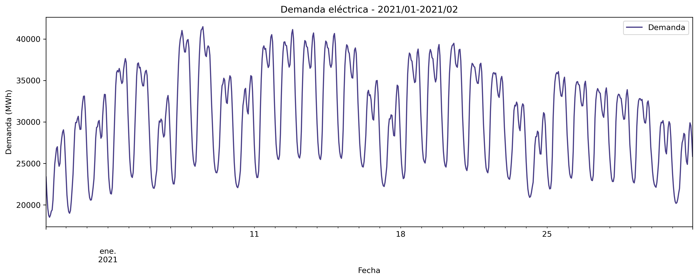
Demanda eléctrica
Mensual

Slide 17
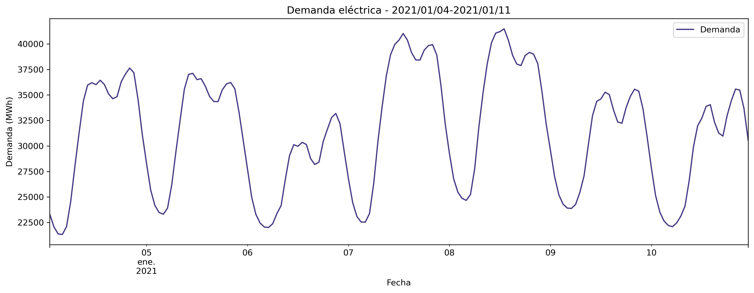
Demanda eléctrica
Semanal

Slide 18
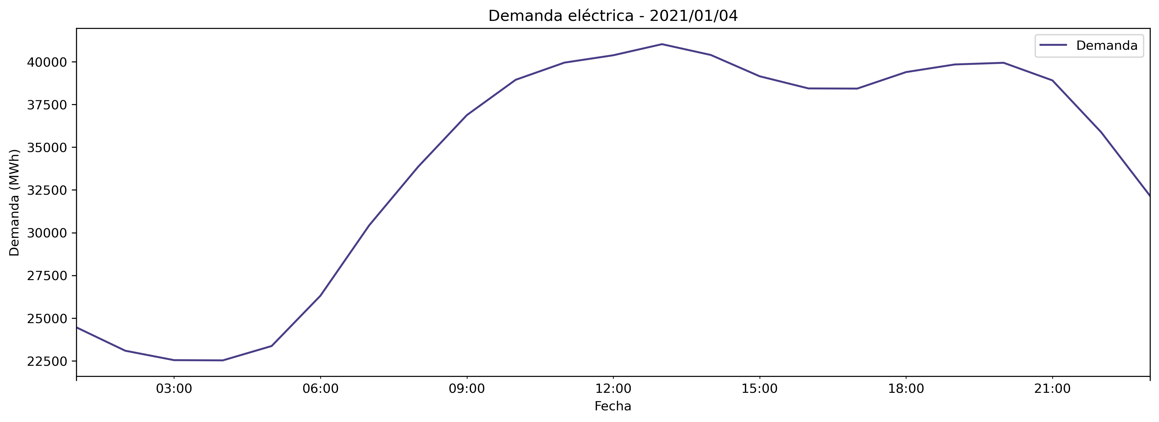
Demanda eléctrica
Diaria

Slide 19
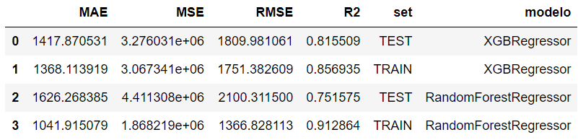
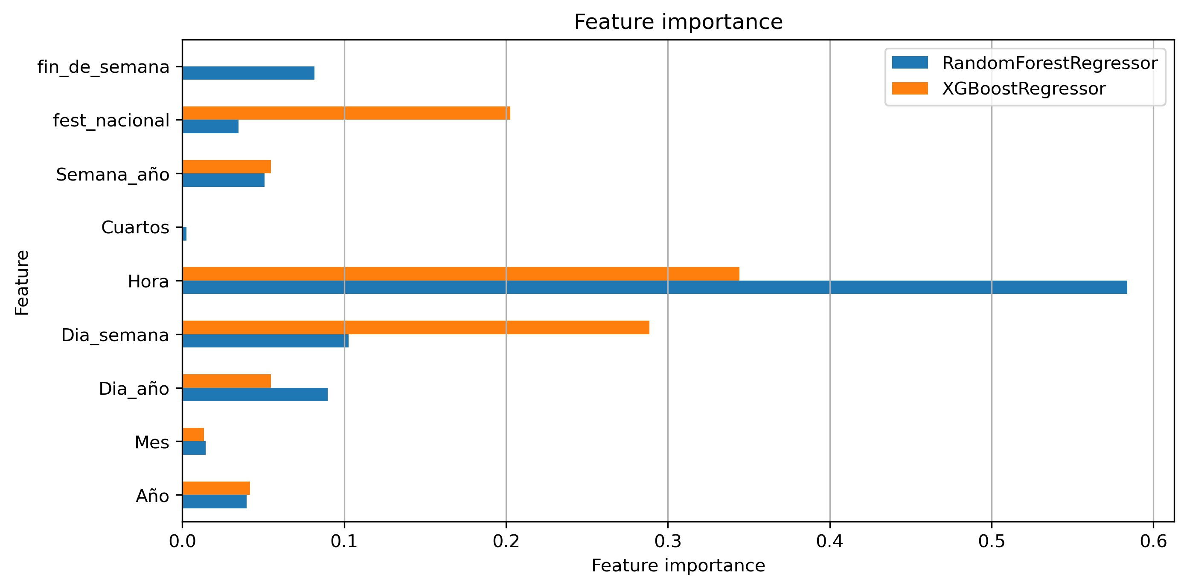
Demanda eléctrica

Slide 20
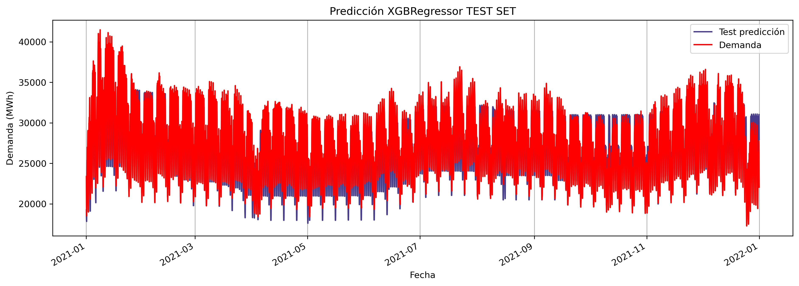
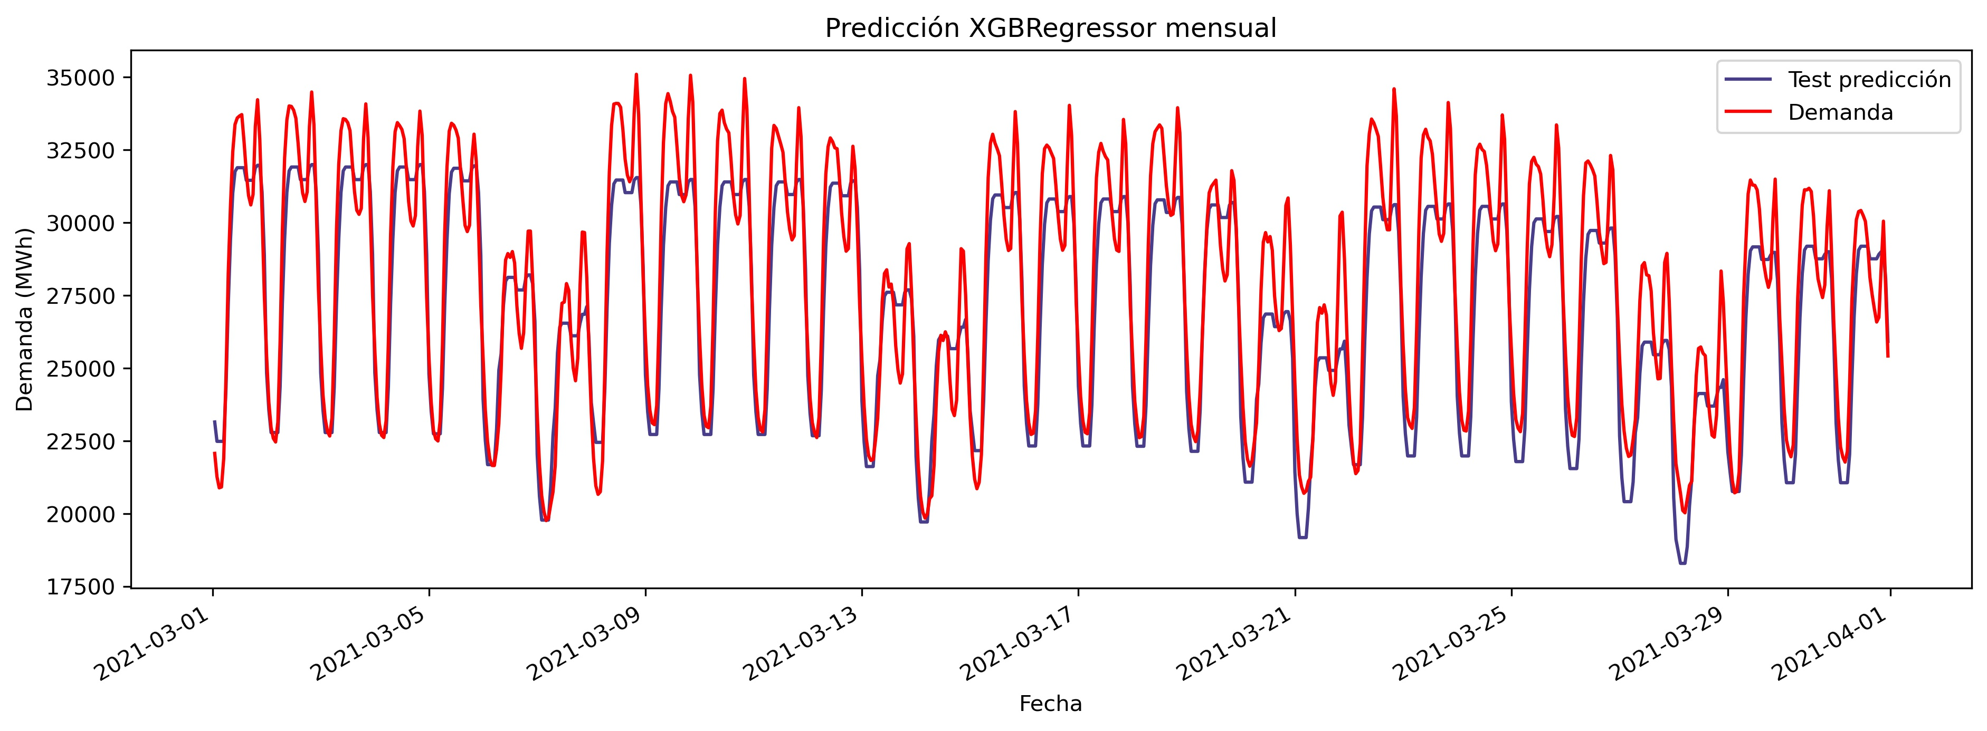
Demanda eléctrica

Slide 21
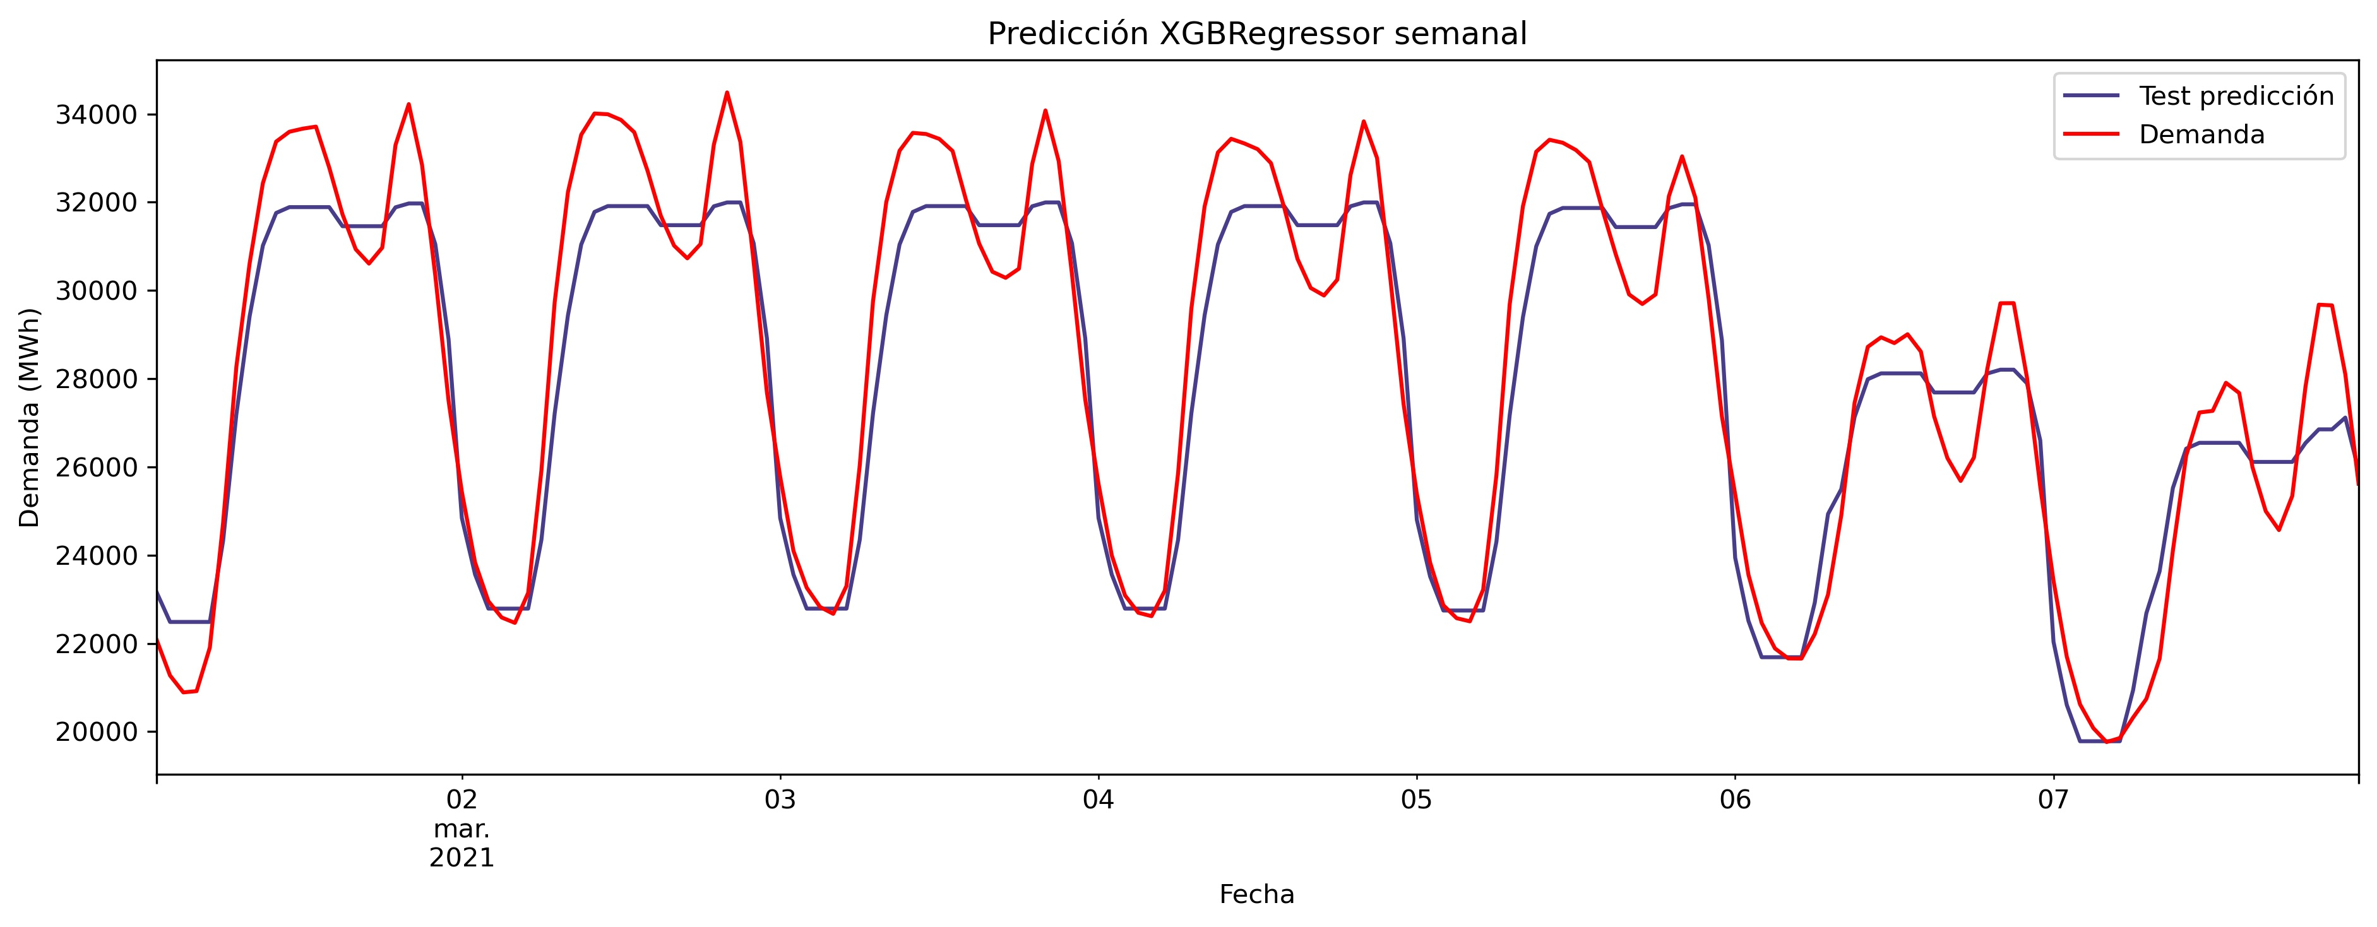
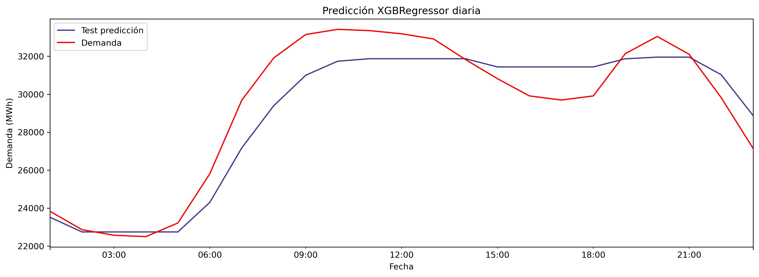
Demanda eléctrica

Slide 22
Línea futuras
Modelos ML
Red Neuronal
Skforecast
Fbprophet
Aplicativo web

Slide 23


Gracias por vuestra atención

